Slide 1
CUENTAS DE TRAMITE SIMPLIFICADO
CARLOS ANDRÉS CASTAÑEDA LOZANO
ALEJANDRO RODRÍGUEZ DEL TORO
NICOLAS PATIÑO PARRA

Slide 2
INTRODUCCIÓN
Este proyecto se realiza con el objetivo de aplicar los conocimientos aprendidos en la materia de Arquitectura empresarial y enfrentarnos a un caso de la vida real, con el objetivo de adquirir experiencias.
En esta presentación resaltaremos los aspectos mas importantes en el desarrollo del proyecto como lo son las arquitecturas y el prototipo.
El caso base de este proyecto es la creación de un banco totalmente electrónico la cual su función principal es el tramite simplicado. Este banco lo llamamos VirtualBank

Slide 3
ALCANCE DEL PROYECTO
Definir la arquitectura base para nuestra empresa
Definir los procesos necesarios para nuestro modelo de negocio
Definir los responsables de las actividades.
Definir el portafolio de proyectos que cumplan con lo planteado.

Slide 4
MÉTODO DE DESARROLLO
Primero definimos :
La identificación de los stakeholders
El Organigrama de la empresa
El Analisis DOFA
El modelo CANVAS

Slide 5
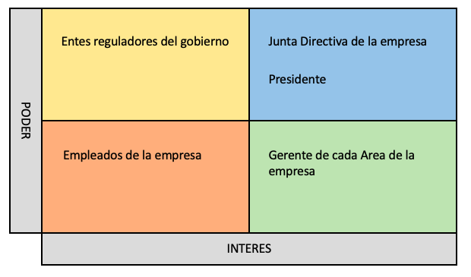
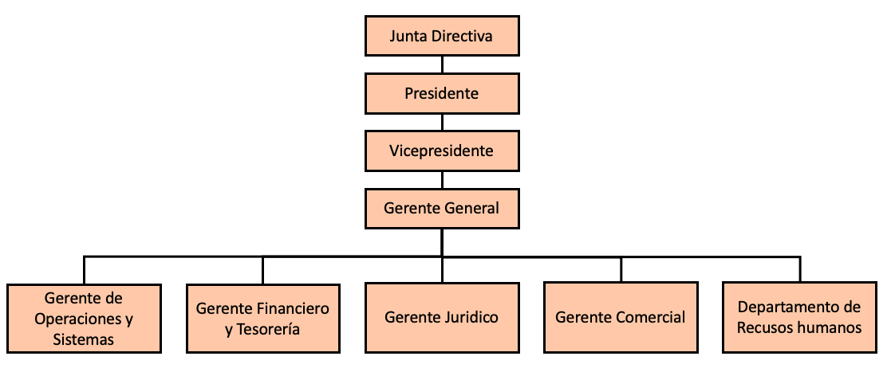
La identificación de los stakeholders
El Organigrama de la empresa VirtualBank

Slide 6
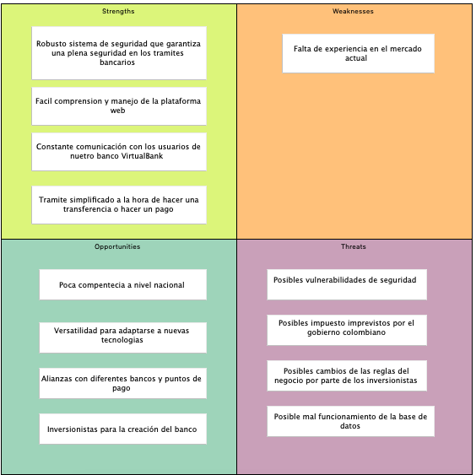
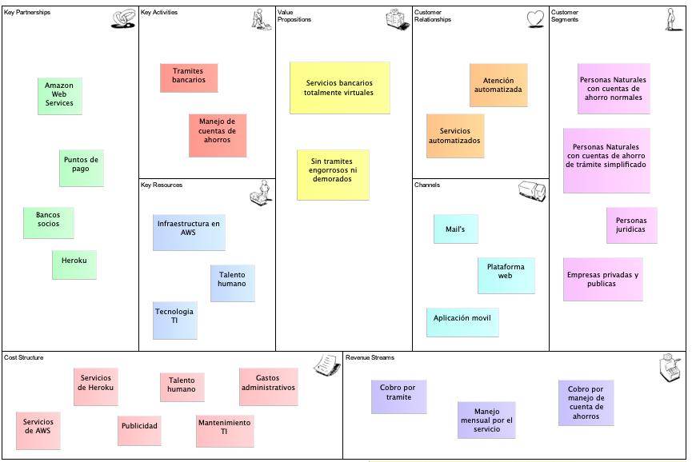
El Analisis DOFA
Modelo CANVAS

Slide 7
MÉTODO DE DESARROLLO
Luego definimos :
La Arquitectura de negocio
La Arquitectura de sistemas de información y datos
La Arquitectura de tecnología

Slide 8
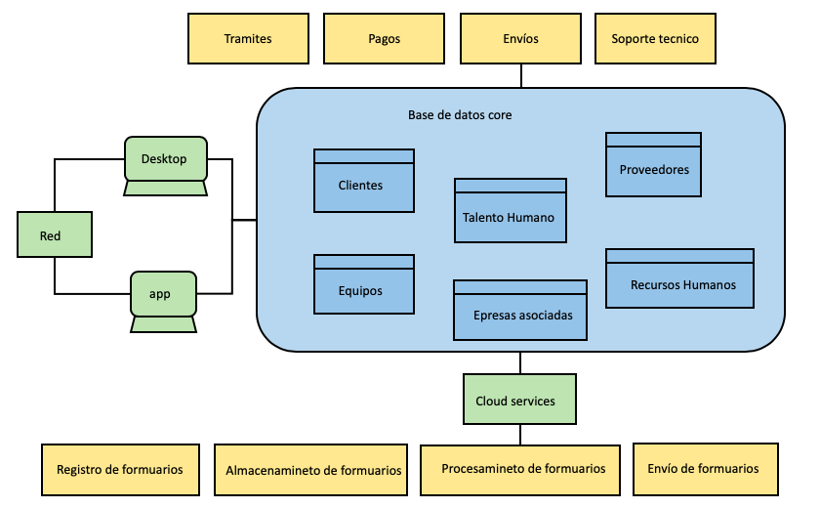
La Arquitectura de negocio

Slide 9
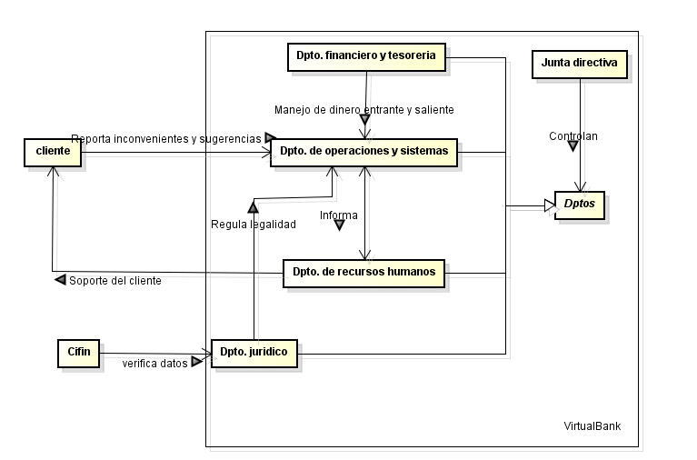
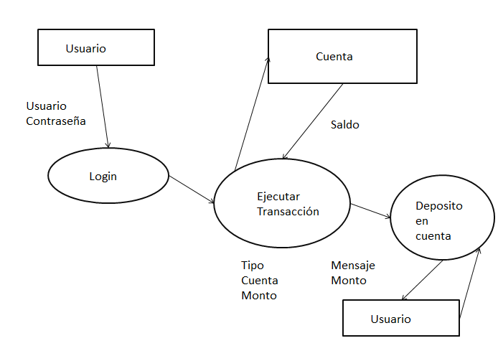
La Arquitectura de sistemas de información y datos

Slide 10
La Arquitectura de tecnologías

Slide 11
PORTAFOLIO DE PROYECTOS
Simplificación del trámite
Adecuación de los formularios para cada trámite
Automatización de proceso de transacciones
Servidores de respaldo
Testing en el servidor de pruebas

Slide 12
Simplificación del trámite
La plataforma tiene que ser muy intuitiva y minimalista para que el usuario no se pierda buscando la operación adecuada, luego los pasos de configuración y registro deben ser igual de rápidos tanto para la creación de la cuenta, como para la iniciada a sesión del cliente.
Para la creación e investigación se tiene pensado realizar en un tiempo aproximado de 12 meses con un costo aproximado de 150 mil dólares.

Slide 13
Adecuación de los formularios para cada trámite
Para que nuestra empresa cumpla su objetivo de simplificar el trámite a la hora de hacer una transferencia, lo más engorroso y demorado es el formulario que los clientes por lo general tienen que llenar para realizar dicha operación, para eso nuestra empresa tiene previsto realizar un formulario solo con la información necesaria para el trámite y poder agilizar la transferencia.
El formulario denominado FormuFast solo consistirá en en el nombre de usuario(este nombre ya debe estar incluido dentro de los contactos del cliente dentro de la plataforma), el monto a transferir y el mensaje propuesto por el cliente. Este formulario se desarrollara en un tiempo aproximado de entre 4 a 6 meses con un costo de entre 100 mil a 120 mil dólares.

Slide 14
Automatización de proceso de transacciones
Se requiere que nuestra plataforma siga con todos los lineamientos adecuados para su seguridad y verificación, para eso se deben automatizar todo el proceso de transacción, y además tener una relación con la CIFIN para la verificación de nuestros clientes.
Esta verificación será la encargada de determinar si los cliente son aptos para utilizar nuestra plataforma, según sea su comportamiento con sus historiales de endeudamiento.
Para este proyecto se presume un tiempo total de 6 meses y un costo total de 35 mil dólares.

Slide 15
Servidores de respaldo
VirtualBank ademas de ser una compañia que se preocupa por dar un excelente servicio a sus cliente, también se encarga de que la información de sus clientes se mantenga protegida de cualquier tipo de inconveniente y algún problema de seguridad, para esto se necesitan servidores de respaldo que protejan dicha información.
Para este proyecto se tiene un tiempo destinado de 6 meses y con un presupuesto final de 100 mil dólares.

Slide 16
Testing automático en el servidor de pruebas
Este servidor de testing como su nombre lo indica prueba las nuevas configuraciones que los desarrolladores han implementado en el repositorio de git y los prueba automáticamente para ver si generan algún tipo de error al momento de implementarlo en la plataforma.
Este proyecto tiene un tiempo previsto de 6 meses con un costo de entre 500 mil dólares y 550 mil dólares.

Slide 17
PROTOTIPO
Proyectos identificados
Para la implementación de nuestra plataforma utilizamos el proyecto de trámite simplificado, la creación del formulario FormuFast para el agilice del trámite y la Automatización de proceso de transacciones para la verificación de la existencia de nuestros clientes y sus historias crediticias.

Slide 18
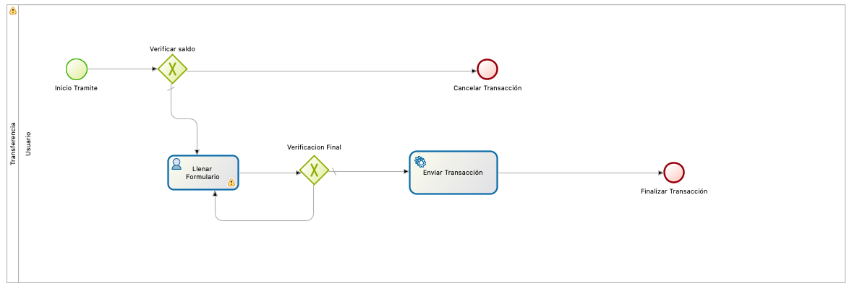
PROTOTIPO
Diseño de la solución

